Slide 1

GitHub
Primeiras impressões

Slide 2
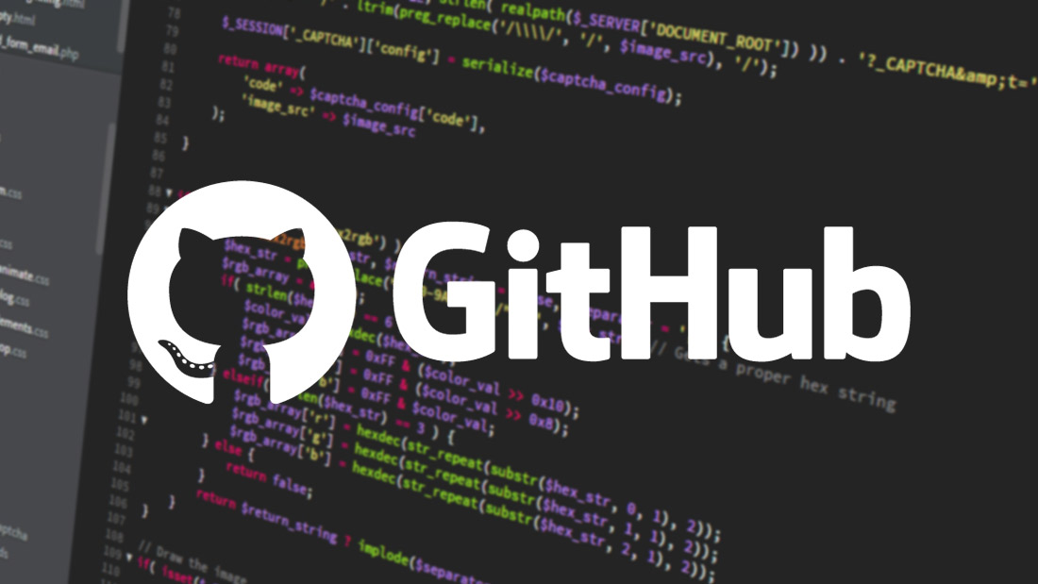
O que é o GitHub?
É uma plataforma de hospedagem de código-fonte e arquivos com controle de versão usando o GitHub. Ele permite que programadores, utilitários ou qualquer usuário cadastrado na plataforma contribuam em projetos privados e/ou Open Source de qualquer lugar do mundo. GitHub é amplamente utilizado por programadores para divulgação de seus trabalhos ou para que outros programadores contribuam com o projeto, além de promover fácil comunicação através de recursos que relatam problemas ou misturam repositórios remotos

Slide 3

Mascote do GitHub
O mascote do GitHub é um "octocat" antropomorfizado com cinco braços semelhantes aos de um polvo. O personagem foi criado pelo designer gráfico Simon Oxley como um clip art para vender no iStock, um site que permite que designers comercializem imagens digitais livres de royalties . A ilustração que o GitHub escolheu foi um personagem que Oxley havia chamado de Octopuss. Como o GitHub queria Octopuss para seu logotipo (um uso que a licença do iStock não permite), eles negociaram com Oxley para comprar direitos exclusivos da imagem.
O GitHub renomeou Octopuss para Octocat, e registrou o personagem junto com o novo nome. Mais tarde, o GitHub contratou o ilustrador Cameron McEfee para adaptar Octocat para diferentes propósitos no site e materiais promocionais; McEfee e vários usuários do GitHub criaram centenas de variações do personagem, que estão disponíveis no The Octodex

Slide 4
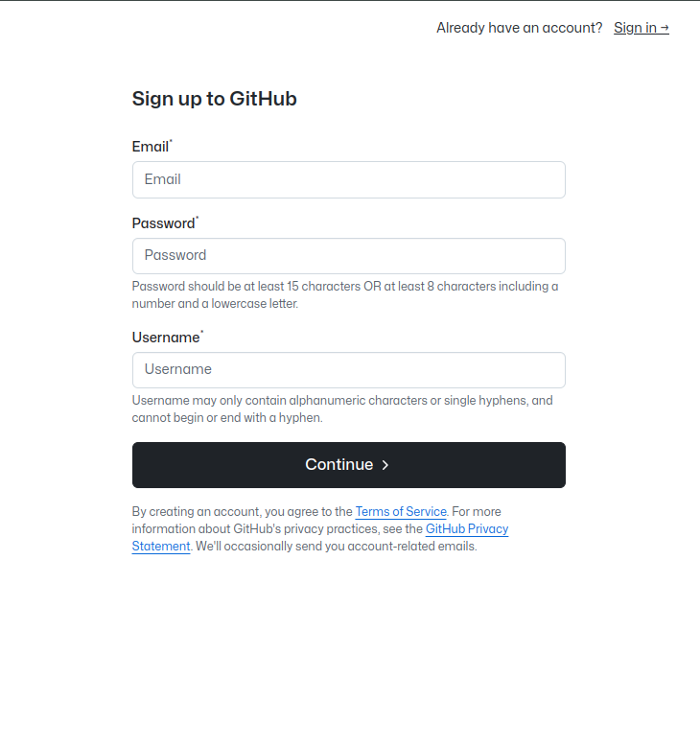
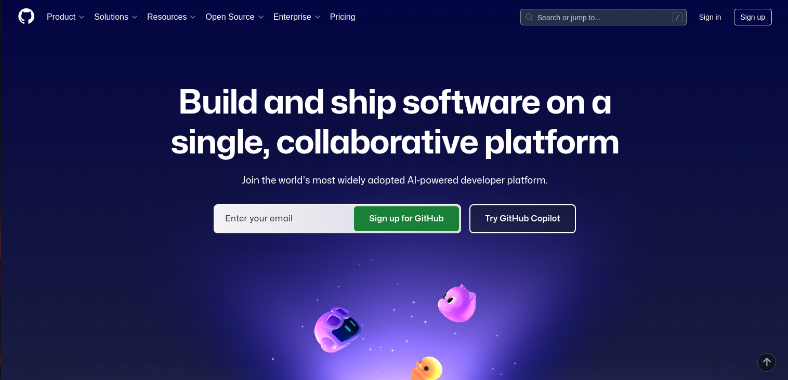
Como logar no GitHub?
Adentrando à página inicial, caso não tenha uma conta, clique no botão verde “Sign up for GitHub”
Agora, só resta criar a sua conta com seus dados pessoais.

Slide 5
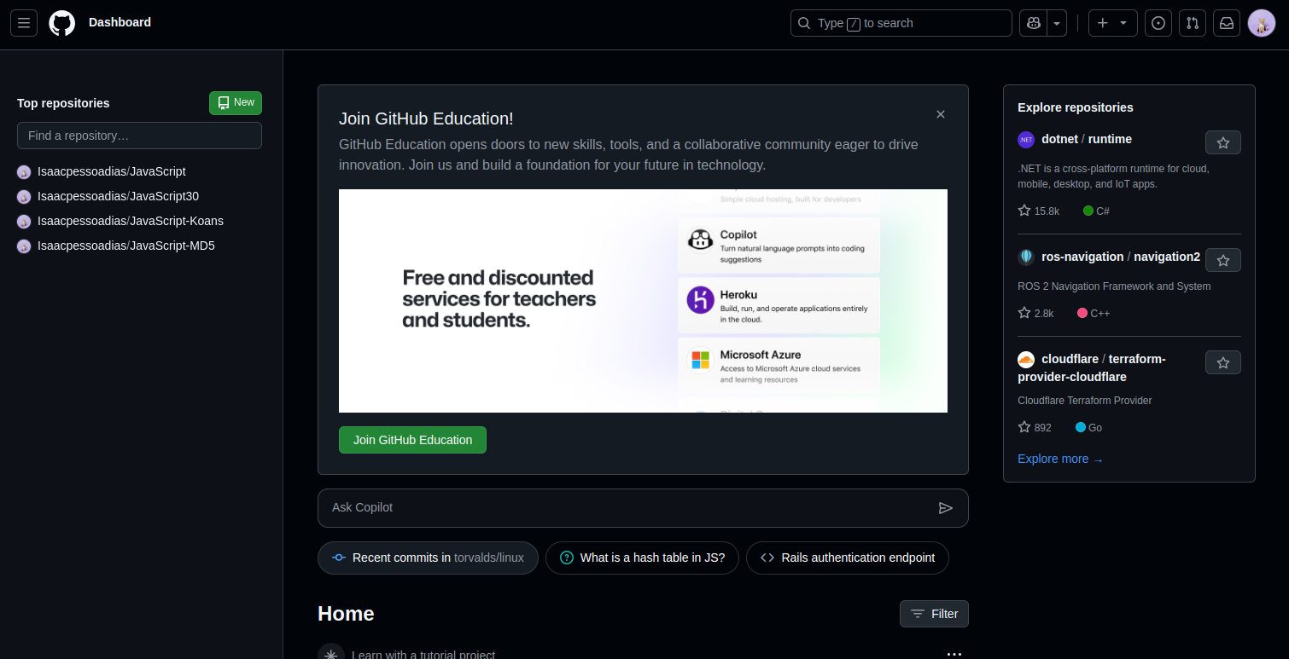
Com a conta logada, explore as opções!

Slide 6

Obrigado pela atenção!

